Slide 1
Matemática e suas
Tecnologias - Matemática
Ensino Fundamental, 6º Ano
Ampliação e redução de figuras geométricas,
Proporcionalidade - uso do papel quadriculado

Slide 2


MATEMÁTICA, 6º Ano do Ensino Fundamental
Ampliação e redução de figuras geométricas, proporcionalidade - uso do papel quadriculado
Toda figura é um conjunto de pontos.
As figuras geométricas planas são figuras cujos pontos estão num mesmo plano.
Exemplos: retângulo, circunferência, quadrado.
O que são figuras geométricas?

Slide 3
MATEMÁTICA, 6º Ano do Ensino Fundamental
Ampliação e redução de figuras geométricas, proporcionalidade - uso do papel quadriculado
ORIGEM DA GEOMETRIA
A geometria, assim como as ciências, nasceu das necessidades e das observações do homem. Os conhecimentos geométricos começaram a ser utilizados muitos séculos antes de Cristo. No Egito, por exemplo, as cheias anuais do Rio Nilo destruíam as cercas que demarcavam os campos de plantação. Quando as águas voltavam ao nível normal, os escribas egípcios dividiam novamente as terras, baseando-se em registros feitos antes das cheias.
Foi a partir de procedimentos como esse dos egípcios que nasceu a geometria experimental. Também a origem da palavra geometria. Os gregos, que amavam o saber, fizeram muitas descobertas a respeito de figuras geométricas. Com eles nasceu, também, a geometria dedutiva.

Slide 4
MATEMÁTICA, 6º Ano do Ensino Fundamental
Ampliação e redução de figuras geométricas, proporcionalidade - uso do papel quadriculado
A geometria é construída a partir de três ideias: ponto, reta e plano. Os matemáticos aceitam essas ideias sem tentar explicá-las, já temos uma ideia intuitiva sobre ponto, reta e plano.
Assim, um furo de agulha num papel dá ideia de ponto. Uma corda bem esticada dá ideia de reta. O quadro-negro da sala de aula de aula dá ideia de plano. O ponto, a reta e o plano são conceitos primitivos no estudo da Geometria, isto é, não possuem definição.

Slide 5
MATEMÁTICA, 6º Ano do Ensino Fundamental
Ampliação e redução de figuras geométricas, proporcionalidade - uso do papel quadriculado
Objetivo desta aula:
Preparar os alunos para o estudo sistemático e significativo do conceito de semelhança de figuras planas e, em particular, do estudo e das aplicações da semelhança de triângulos.
Providências para a realização da atividade: semelhança de figuras;
folhas de papel quadriculado;
conjuntos de réguas, esquadros e tesouras;
cópias do texto “Um estudo sobre semelhança com uso de papel quadriculado”. Texto adaptado da coleção Matemática e Você, vol 8 – Autores: Ângela Vidigal, Carlos Afonso Rego, Maria das Graças G. Barbosa e Michel Spira
– MG: Ed. Formato,2002 – PNLD 2005.

Slide 6
MATEMÁTICA, 6º Ano do Ensino Fundamental
Ampliação e redução de figuras geométricas, proporcionalidade - uso do papel quadriculado
Pré-requisitos:
Noções de forma, tamanho, ampliação e redução de figuras e figuras planas.
Conceitos pertinentes tais como: triângulos, quadrados entre outros.
Noções de proporcionalidade.

Slide 7
MATEMÁTICA, 6º Ano do Ensino Fundamental
Ampliação e redução de figuras geométricas, proporcionalidade - uso do papel quadriculado
Descrição dos procedimentos:
1) Dividir os alunos em duplas e distribuir entre elas as folhas de papel quadriculado, réguas, esquadros e tesouras e as cópias do texto.
2) Dar instruções claras para a realização das tarefas contidas no texto.
3) Acompanhar o trabalho das duplas na realização dos trabalhos, orientando-as no que se fizer necessário.
4) Encerrar a atividade com uma discussão dirigida, tendo como objetivo organizar, sistematizar e resumir os resultados visando o estudo da semelhança de figuras.

Slide 8
MATEMÁTICA, 6º Ano do Ensino Fundamental
Ampliação e redução de figuras geométricas, proporcionalidade - uso do papel quadriculado
5) Nessa sistematização o professor deve dar ênfase à:
definição de polígonos semelhantes,
proporcionalidade dos lados correspondentes,
razão de semelhança,
escala (relacionando-a com mapas geográficos).
6) Uma introdução ao estudo de semelhança com uso de papel quadriculado.
Vamos observar as figuras a seguir e fazer o que se pede.

Slide 9
MATEMÁTICA, 6º Ano do Ensino Fundamental
Ampliação e redução de figuras geométricas, proporcionalidade - uso do papel quadriculado
Na figura 1 abaixo, você pode ver o desenho de um pátio na forma de U feito numa grade quadriculada. O pequeno quadrado colorido de cinza é a unidade de medida para fazer essa figura.
A
B
E
F
C
D
H
G

Slide 10
MATEMÁTICA, 6º Ano do Ensino Fundamental
Ampliação e redução de figuras geométricas, proporcionalidade - uso do papel quadriculado
Na figura 2, você vê o desenho do mesmo pátio, agora, usando como unidade de medida, para fazer essa figura, o novo quadrado colorido de cinza que nela aparece. Observe que o lado desse novo quadrado mede duas vezes o lado do quadrado da figura 1. Essa figura é uma ampliação da figura 1.
J
K
N
O
L
M
Q
P

Slide 11
MATEMÁTICA, 6º Ano do Ensino Fundamental
Ampliação e redução de figuras geométricas, proporcionalidade - uso do papel quadriculado
Em matemática se diz que dois polígonos são semelhantes se: existir uma igualdade entre as razões dos segmentos que ocupam as correspondentes posições relativas nas figuras.
Duas figuras são semelhantes quando elas têm a mesma forma com medidas correspondentes congruentes, ou seja, quando uma é uma ampliação ou redução da outra. Isto significa que existe uma proporção constante entre elas sem ocorrência de deformação. A figura final e a figura original são chamadas figuras semelhantes.

Slide 12
MATEMÁTICA, 6º Ano do Ensino Fundamental
Ampliação e redução de figuras geométricas, proporcionalidade - uso do papel quadriculado
Figuras semelhantes
Redução
Geometricamente iguais
Ampliação

Slide 13
MATEMÁTICA, 6º Ano do Ensino Fundamental
Ampliação e redução de figuras geométricas, proporcionalidade - uso do papel quadriculado
Exemplo: nos triângulos.
T
3
4
1,5
2
A
B
R
S
5
2,5
Observamos que os ângulos correspondentes possuem a mesma medida, ou seja, A = R, B = S e C = T e os lados correspondentes são proporcionais. AB/RS = BC/ST = CA/TR = 2.
Assim, os triângulos ABC e DEF são semelhantes e indicamos por: ABC ~ DEF.

Slide 14
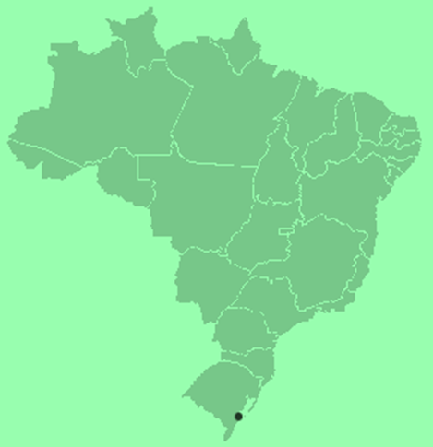
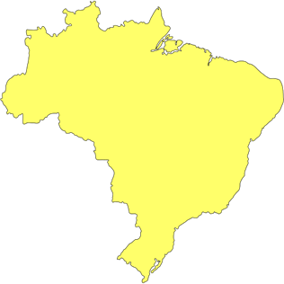
MATEMÁTICA, 6º Ano do Ensino Fundamental
Ampliação e redução de figuras geométricas, proporcionalidade - uso do papel quadriculado
Exemplo: o mapa do Brasil está em duas escalas diferentes.
Imagem: (a) Campani / GNU Free Documentation License; (b) Giro720 / Creative Commons Attribution-Share Alike 2.5 Generic
Os dois mapas possuem a mesma forma, mas têm tamanhos diferentes. O mapa verde é uma ampliação do mapa amarelo ou o mapa amarelo é uma redução do mapa verde.

Slide 15
MATEMÁTICA, 6º Ano do Ensino Fundamental
Ampliação e redução de figuras geométricas, proporcionalidade - uso do papel quadriculado
Acesse o link e veja um exemplo de Figuras Semelhantes trabalhando a razão e a proporção das figuras.
(Figuras Semelhantes) Matemática - Novo Telecurso - Ensino Fundamental - Aula 48
http://www.youtube.com/watch?v=o97xkwkNyp4&feature=related
Figuras semelhantes:
http://www.youtube.com/watch?v=qlV7dOIZvUk&feature=related

Slide 16
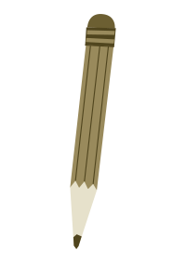
MATEMÁTICA, 6º Ano do Ensino Fundamental
Ampliação e redução de figuras geométricas, proporcionalidade - uso do papel quadriculado
Construções geométricas
(em papel quadrado):
Vamos observar as figuras e ver as transformações quando passa de uma malha para outra:
Malha quadriculada comum.
Imagem: User:dabnotu / Creative Commons Attribution-Share Alike 3.0 Unported

Slide 17
MATEMÁTICA, 6º Ano do Ensino Fundamental
Ampliação e redução de figuras geométricas, proporcionalidade - uso do papel quadriculado
Malha de retângulos com altura maior que a base, construída sobre a malha quadriculada.
Imagem: User:dabnotu / Creative Commons Attribution-Share Alike 3.0 Unported

Slide 18
MATEMÁTICA, 6º Ano do Ensino Fundamental
Ampliação e redução de figuras geométricas, proporcionalidade - uso do papel quadriculado
Malha de retângulo quadriculado com base maior que a altura, construída sobre a malha quadriculada:
Imagem: User:dabnotu / Creative Commons Attribution-Share Alike 3.0 Unported

Slide 19
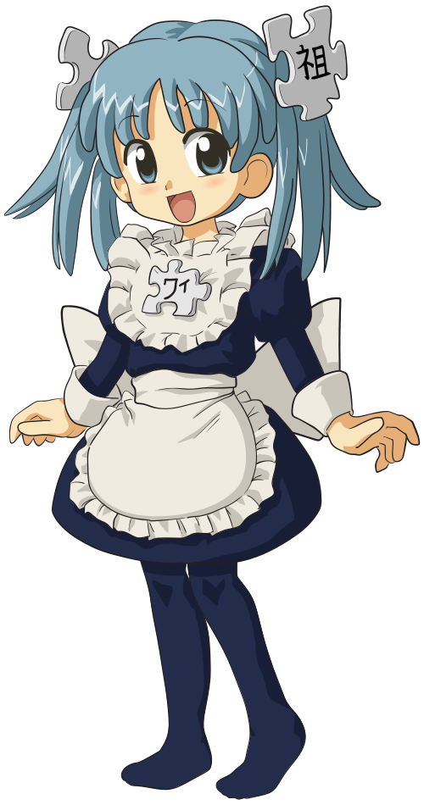
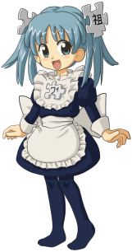
MATEMÁTICA, 6º Ano do Ensino Fundamental
Ampliação e redução de figuras geométricas, proporcionalidade - uso do papel quadriculado
Outros exemplos de ampliação de uma figura:
Exemplo 1:
Imagem : Editor at Large / GNU Free Documentation License.
Imagem : Editor at Large / GNU Free Documentation License.

Slide 20
MATEMÁTICA, 6º Ano do Ensino Fundamental
Ampliação e redução de figuras geométricas, proporcionalidade - uso do papel quadriculado
Observe que todos os comprimentos foram multiplicados por dois.
Nesse caso, houve uma ampliação.
O gato nem engordou e nem encompridou.
Ele cresceu e manteve a forma!

Slide 21

MATEMÁTICA, 6º Ano do Ensino Fundamental
Ampliação e redução de figuras geométricas, proporcionalidade - uso do papel quadriculado
Observe a figura abaixo (F) que representa um cachorrinho. Sobre ela foi aplicada uma malha quadriculada com quadradinhos de 0,6 cm de lado.
Exemplo 2:
Imagem :Amada44 / Public Domain
Se desejarmos reduzi-la à metade, devemos construir um quadriculado com quadradinhos de 0,3 cm.

Slide 22
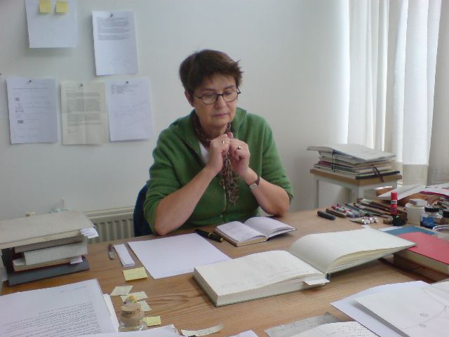

MATEMÁTICA, 6º Ano do Ensino Fundamental
Ampliação e redução de figuras geométricas, proporcionalidade - uso do papel quadriculado
Vamos ver agora como ampliar e reduzir uma figura!!!!!!!!!!
Imagem :Klaus Baumgärtner / Creative Commons Attribution-Share Alike 3.0 Unported

Slide 23
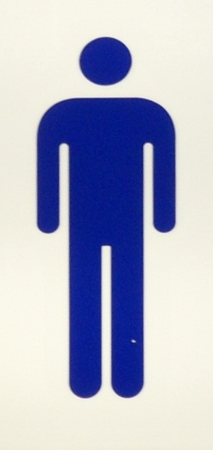
MATEMÁTICA, 6º Ano do Ensino Fundamental
Ampliação e redução de figuras geométricas, proporcionalidade - uso do papel quadriculado
Primeiro, observe a figura; segundo, procure copiá-la em uma malha quadriculada comum.
Imagem : (a) Klaus Baumgärtner / Creative Commons Attribution-Share Alike 3.0 Unported; (b) Ischa1 / Public Domain

Slide 24

MATEMÁTICA, 6º Ano do Ensino Fundamental
Ampliação e redução de figuras geométricas, proporcionalidade - uso do papel quadriculado
Agora, engorde-a triplicando apenas as larguras em uma malha de retângulos horizontais. Veja que ela aumentou.
Imagem : (a) Klaus Baumgärtner / Creative Commons Attribution-Share Alike 3.0 Unported; (b) Ischa1 / Public Domain

Slide 25
MATEMÁTICA, 6º Ano do Ensino Fundamental
Ampliação e redução de figuras geométricas, proporcionalidade - uso do papel quadriculado
Peça aos alunos para criarem suas figuras, escolherem uma razão e analisarem a figura gerada quanto aos lados e ângulos. Informe que este momento tem como objetivo trabalhar as formas de construção de ampliações e reduções de figuras.
Imagem :Klaus Baumgärtner / Creative Commons Attribution-Share Alike 3.0 Unported

Slide 26
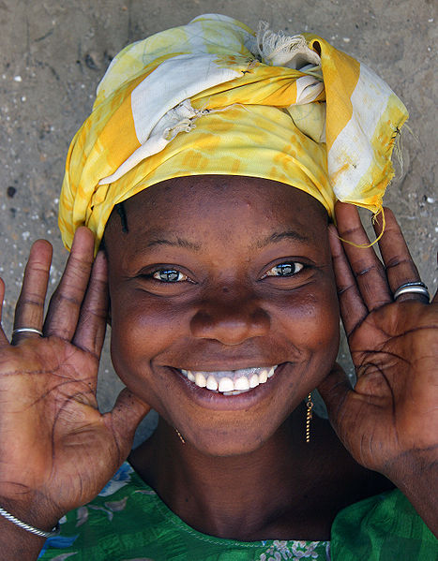
MATEMÁTICA, 6º Ano do Ensino Fundamental
Ampliação e redução de figuras geométricas, proporcionalidade - uso do papel quadriculado
E se eu quiser aumentar meu barquinho, o que fazer?
Imagem: Ferdinand Reus / Creative Commons Attribution-Share Alike 2.0 Generic

Slide 27
MATEMÁTICA, 6º Ano do Ensino Fundamental
Ampliação e redução de figuras geométricas, proporcionalidade - uso do papel quadriculado
PARA AMPLIAR SEU BARQUINHO, VOCÊ VAI DESENHÁ–LO EM UMA FOLHA QUADRICULADA COM QUADRADOS DE 3X3 OU DE 4X4.
VEJA:
Imagem :Klaus Baumgärtner / Creative Commons Attribution-Share Alike 3.0 Unported

Slide 28
MATEMÁTICA, 6º Ano do Ensino Fundamental
Ampliação e redução de figuras geométricas, proporcionalidade - uso do papel quadriculado
SEU BARCO FICARÁ COM QUADRADOS DE 3X3 E NÃO MAIS DE 2X2.
Imagem :Klaus Baumgärtner / Creative Commons Attribution-Share Alike 3.0 Unported

Slide 29
MATEMÁTICA, 6º Ano do Ensino Fundamental
Ampliação e redução de figuras geométricas, proporcionalidade - uso do papel quadriculado
Nota: Espera-se que a turma perceba que as figuras possuem os lados correspondentes proporcionais e os ângulos iguais. Permita que eles manipulem, que façam descobertas e por um tempo aproximado de 30 minutos. Peça que os alunos relatem as suas conclusões e desenvolva no quadro um exemplo com a participação da turma.
Imagem :Klaus Baumgärtner / Creative Commons Attribution-Share Alike 3.0 Unported

Slide 30
MATEMÁTICA, 6º Ano do Ensino Fundamental
Ampliação e redução de figuras geométricas, proporcionalidade - uso do papel quadriculado
Referências
Matemática: Imenes & Lellis/Luiz Marcio.Imenes,Marcelo Lellis.-1 ed.-São Paulo:Moderna,2009.
Matemática e Você, vol 8 – Autores: Ângela Vidigal, Carlos Afonso Rego, Maria das Graças G. Barbosa e Michel Spira – MG: Ed. Formato,2002 – PNLD 2005.
http://ensinodematemtica.blogspot.com.br/2011/02/geometria-para-5-serie.html
http://matematicaef2.blogspot.com.br/2011/09/reducao.html
http://pessoal.sercomtel.com.br/matematica/fundam/razoes/razoes.htm
http://t2.gstatic.com/images?q=tbn:ANd9GcTY0Pytimmy2aliSlvkIzMxAwjtovxodOy9jgsZD8PVluYtNMQ&t=1&usg=__mTba-Fak4jculF_eY256EOdyzJY=

Slide 31
Tabela de Imagens
n° do slide | direito da imagem como está ao lado da foto | link do site onde se consegiu a informação | Data do Acesso
14.a | Campani / GNU Free Documentation License | http://commons.wikimedia.org/wiki/File:Pelotas_in_Brazil.png | 04/09/2012
14.b | Giro720 / Creative Commons Attribution-Share Alike 2.5 Generic | http://commons.wikimedia.org/wiki/File:Contorno_do_mapa_do_Brasil.svg | 04/09/2012
16 | 17 | 18 | User:dabnotu / Creative Commons Attribution-Share Alike 3.0 Unported | http://commons.wikimedia.org/wiki/File:LAPIZ.SVG | 04/09/2012
19.a e b | Editor at Large / GNU Free Documentation License | http://commons.wikimedia.org/wiki/File:Wikipe-tan_full_length.svg | 04/09/2012
21 | Amada44 / Public Domain | http://commons.wikimedia.org/wiki/File:Dog_Silhouette_01.svg | 04/09/2012
22 | 23.a | 24.a | 25 | 27 | 28 | 29 | Klaus Baumgärtner / Creative Commons Attribution-Share Alike 3.0 Unported | http://commons.wikimedia.org/wiki/File:Robine_Clignett_2.jpg | 04/09/2012
23.b | 24.b | Ischa1 / Public Domain | http://commons.wikimedia.org/wiki/File:Herentoilet_symbool_(NS).jpg | 04/09/2012
26 | Ferdinand Reus / Creative Commons Attribution-Share Alike 2.0 Generic | http://commons.wikimedia.org/wiki/File:Gambia_girl.jpg | 04/09/2012

